Slide 1
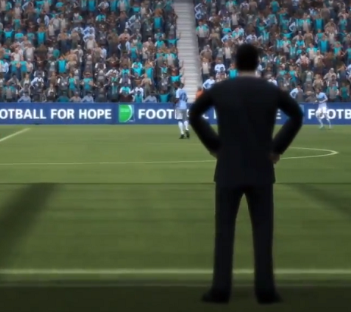

PARABÉNS!
VOCÊ FOI SELECIONADO PARA COMANDAR O VASCO DA GAMA.
IREMOS EM BUSCA DO TÍTULO.
VAMOS LÁ!

Slide 2

PARABÉNS!
VOCÊ FOI ESCOLHIDO PARA COMANDAR O FLAMENGO.
VAMOS EM BUSCA DA TAÇA.
PARTIU!

Slide 3

PARABÉNS!
VOCÊ FOI CHAMADO PARA TREINAR O FLUMINENSE.
QUEREMOS O TÍTULO.
VAMOS AO TRABALHO!

Slide 4

PARABÉNS!
VOCÊ É O NOVO COMANDANTE DO BOTAFOGO.
PRECISAMOS GANHAR.
AVANTE!

